Slide 1
농도계 국산화 진행 상황
(광학 측정)
2020. 7. 15

Slide 2
IR PD 증폭 회로 test
Amp.
(Case 1)
IR photodiode
Amp.
(diff.)
PC/DAQ
(data logging)
Amp.
(Case 2)
(On/Off 가능)
IR PD signal 증폭을 위해 4가지 type의 회로 test를 진행하였으며 증폭율이 가장 높은 type 4 선정
→ Type 1: Case 1 Amp.
→ Type 2: Case 2 Amp.
→ Type 3: Case 1 Amp. + Differential Amp.
→ Type 4: Case 2 Amp. + Differential Amp. (별도 gain 조절 안함)

Slide 3
측정 schedule
일 | 월 | 화 | 수 | 목 | 금 | 토
6/28 | 6/29 | 6/30 | 7/1 | 7/2 - IR PD 회로 입고 | 7/3 - IR PD 회로 재입고 - 증폭회로 test/선정 (DIW) | 7/4
7/5 | 7/6 - 증폭회로 test/선정 (SC-1) | 7/7 - H₂O₂ 0 wt% series 측정 완료 | 7/8 - H₂O₂ ~4 wt% series 측정 완료 | 7/9 - H₂O₂ ~5.2 wt% series 측정 완료 | 7/10 - H₂O₂ ~6.5 wt% series 측정 | 7/11
7/12 | 7/13 - Surface fitting 검증 - 재측정 (필요시) | 7/14 - Surface fitting 검증 - 재측정 (필요시) | 7/15 - Feasibility 확인 완료 | 7/16 | 7/17 | 7/18
※ Target 농도
- NH₄OH: 1.03 ± 0.2 wt% (0.83 ~ 1.23 wt%)
- H₂O₂: 5.43 ± 0.3 wt% (5.13 ~ 5.73 wt%)
※ Surface fitting 검증 : Target range 內 SC-1 용액에 대해 surface fitting을 통한 농도 역산

Slide 4
NH₄OH + H₂O₂ 농도 table
Group | No. | V/V ratio |  |  |  |  | Concentration (wt%)
 |  | NH₄OH (mL) | H₂O₂ (mL) | DIW (mL) | Total (mL) |  | NH₄OH | H₂O₂
1 | 1-1 | 0.0 | 0 | 100 | 100 |  | 0.000 | 0.000
 | 1-2 | 3.6 | 0 | 96.4 |  |  | 0.816 | 0.000
 | 1-3 | 4.4 | 0 | 95.6 |  |  | 0.998 | 0.000
 | 1-4 | 5.2 | 0 | 94.8 |  |  | 1.180 | 0.000
 | 1-5 | 6.0 | 0 | 94.0 |  |  | 1.362 | 0.000
2 | 2-1 | 0.0 | 12 | 88.0 |  |  | 0.000 | 3.944
 | 2-2 | 3.6 | 12 | 84.4 |  |  | 0.805 | 3.958
 | 2-3 | 4.4 | 12 | 83.6 |  |  | 0.985 | 3.961
 | 2-4 | 5.2 | 12 | 82.8 |  |  | 1.164 | 3.964
 | 2-5 | 6.0 | 12 | 82.0 |  |  | 1.345 | 3.967
3 | 3-1 | 0.0 | 16 | 84.0 |  |  | 0.000 | 5.236
 | 3-2 | 3.6 | 16 | 80.4 |  |  | 0.801 | 5.254
 | 3-3 | 4.4 | 16 | 79.6 |  |  | 0.980 | 5.258
 | 3-4 | 5.2 | 16 | 78.8 |  |  | 1.159 | 5.262
 | 3-5 | 6.0 | 16 | 78.0 |  |  | 1.339 | 5.266
4 | 4-1 | 0.0 | 20 | 80.0 |  |  | 0.000 | 6.517
 | 4-2 | 3.6 | 20 | 76.4 |  |  | 0.798 | 6.539
 | 4-3 | 4.4 | 20 | 75.6 |  |  | 0.976 | 6.544
 | 4-4 | 5.2 | 20 | 74.8 |  |  | 1.154 | 6.549
 | 4-5 | 6.0 | 20 | 74.0 |  |  | 1.333 | 6.554

Slide 5
UV+IR 동시측정 Raw data – UV (-10 ~ 500 sec)
Group 1
Group 2
Group 3
Group 4
→ 용액 loading후 300 sec 이후부터 data 사용

Slide 6
UV+IR 동시측정 Raw data – IR (-10 ~ 500 sec)
Group 1
Group 2
Group 3
Group 4
→ IR의 경우 data 편차가 심해 추가 filter (band pass FFT filter) 적용

Slide 7
UV+IR 동시측정 Filtered + fitted data – UV (300 ~ 2100 sec)
Group 1
Group 2
Group 3
Group 4
→ Group 1 (NH₄OH only) 은 농도에 관계없이 유사한 결과, 나머지는 NH₄OH 농도에 따라 출력값 감소

Slide 8
UV+IR 동시측정 Filtered + fitted data – IR (300 ~ 2100 sec)
Group 1
Group 2
Group 3
Group 4
→ NH₄OH 농도에 따라 출력값 감소 확인

Slide 9
UV+IR 동시측정 Filtered + fitted data – UV @ 0 sec
H₂O₂ 농도 고정
NH₄OH 농도 고정
*재측정
→ UV 출력은 농도에 따라 exponential curve를 따르는 것을 확인함.

Slide 10
UV+IR 동시측정 Filtered + fitted data – IR @ 0 sec
H₂O₂ 농도 고정
NH₄OH 농도 고정
*재측정
→ IR 출력은 농도에 따라 exponential 보다는 linear 관계가 더 적합한 것으로 판단됨.

Slide 11
UV+IR 동시측정 Filtered + fitted data – 최종 선정
H₂O₂ 농도 고정
NH₄OH 농도 고정
→ IR의 adjusted R²가 다소 낮은 편이나 용액 농도에 대한 오차로 판단됨.

Slide 12
SC-1 농도별 측정 data: UV
 | 2020. 6. 16 data |  |  |  |  | 2020. 7. 13 update
No. | Raw data |  | Hampel filter (k = 20) |  |  | Raw data |  | Hampel filtered (k = 20)
 | AVG (mV) | SD (mV) | AVG (mV) | SD (mV) |  | AVG (mV) | SD (mV) | AVG (mV) | SD (mV)
1-1 | 1395 | 2.983 | 1395 | 2.960 |  | 1292 | 0.753 | 1293 | 0.630
1-2 | 1401 | 0.973 | 1401 | 0.786 |  | 1289 | 0.596 | 1289 | 0.178
1-3 | 1399 | 0.858 | 1399 | 0.678 |  | 1291 | 0.898 | 1291 | 0.705
1-4 | 1399 | 4.607 | 1399 | 1.499 |  | 1291 | 0.827 | 1290 | 0.699
1-5 | 1404 | 0.794 | 1404 | 0.600 |  | 1293 | 1.042 | 1293 | 0.908
2-1 | 581.6 | 0.856 | 581.7 | 0.733 |  | 543.3 | 0.701 | 543.2 | 0.565
2-2 | 242.0 | 3.827 | 241.9 | 0.998 |  | 223.0 | 1.289 | 222.9 | 0.990
2-3 | 215.6 | 5.566 | 215.4 | 1.160 |  | 209.5 | 4.097 | 209.4 | 1.163
2-4 | 197.3 | 9.979 | 196.9 | 1.498 |  | 184.0 | 2.554 | 184.0 | 0.853
2-5 | 179.5 | 1.341 | 179.5 | 1.188 |  | 174.5 | 1.900 | 174.5 | 1.010
3-1 | 444.3 | 0.826 | 444.3 | 0.781 |  | 419.8 | 0.970 | 419.7 | 0.886
3-2 | 152.4 | 7.217 | 152.1 | 1.035 |  | 147.0 | 3.743 | 146.8 | 0.836
3-3 | 137.2 | 5.185 | 209.4 | 0.998 |  | 134.8 | 3.077 | 134.8 | 0.986
3-4 | 130.4 | 5.393 | 130.1 | 0.655 |  | 119.9 | 3.963 | 119.8 | 1.007
3-5 | 105.3 | 2.913 | 105.2 | 0.955 |  | 109.0 | 4.479 | 108.9 | 0.956
4-1 | 344.0 | 1.010 | 344.0 | 0.981 |  | 320.9 | 0.913 | 320.8 | 0.884
4-2 | 111.5 | 9.585 | 111.0 | 0.940 |  | 96.29 | 10.53 | 95.75 | 1.103
4-3 | 91.86 | 7.192 | 91.48 | 0.823 |  | 83.85 | 5.763 | 83.70 | 0.712
4-4 | 88.16 | 8.644 | 87.72 | 0.855 |  | 92.14 | 5.731 | 91.90 | 0.943
4-5 | 77.79 | 10.131 | 77.35 | 1.406 |  | 66.20 | 7.428 | 65.87 | 0.732

Slide 13
SC-1 농도별 측정 data: IR
 | 2020. 6. 16 data |  |  |  |  | 2020. 7. 13 update
No. | Raw data |  | Hampel filtered (k = 200) |  |  | Raw data |  | Hampel filtered (k = 200) |  | Band pass filtered (12.5 ~ 37.5 Hz)
 | AVG (mV) | SD (mV) | AVG (mV) | SD (mV) |  | AVG (mV) | SD (mV) | AVG (mV) | SD (mV) | AVG (mV) | SD (mV)
1-1 | 631.8 | 9.514 | 631.6 | 9.132 |  | 4530 | 274.0 | 4530 | 274.0 | 4530 | 58.46
1-2 | 592.8 | 9.897 | 592.3 | 8.940 |  | 4320 | 269.0 | 4320 | 269.0 | 4320 | 59.51
1-3 | 569.3 | 9.893 | 568.8 | 8.950 |  | 4299 | 269.5 | 4299 | 269.4 | 4299 | 59.62
1-4 | 580.8 | 102.4 | 578.6 | 58.90 |  | 4263 | 268.3 | 4263 | 268.3 | 4263 | 59.58
1-5 | 596.3 | 9.842 | 595.9 | 8.963 |  | 4172 | 257.6 | 4172 | 257.6 | 4172 | 58.76
2-1 | 598.5 | 8.581 | 598.4 | 8.457 |  | 4381 | 268.5 | 4381 | 268.5 | 4381 | 57.62
2-2 | 577.8 | 13.40 | 577.0 | 10.60 |  | 3974 | 259.7 | 3973 | 255.7 | 3973 | 63.38
2-3 | 557.7 | 14.90 | 556.5 | 9.213 |  | 3900 | 255.6 | 3898 | 249.1 | 3898 | 59.59
2-4 | 524.5 | 21.09 | 522.4 | 10.32 |  | 3754 | 242.6 | 3752 | 233.8 | 3752 | 58.63
2-5 | 493.5 | 8.036 | 493.1 | 7.132 |  | 3725 | 242.3 | 3724 | 234.9 | 3724 | 56.78
3-1 | 624.2 | 7.988 | 624.1 | 7.858 |  | 4348 | 260.4 | 4348 | 260.3 | 4348 | 58.53
3-2 | 544.8 | 15.68 | 543.4 | 8.934 |  | 3869 | 253.1 | 3866 | 239.4 | 3866 | 58.74
3-3 | 522.0 | 11.35 | 521.3 | 9.491 |  | 3833 | 252.0 | 3830 | 239.4 | 3830 | 58.34
3-4 | 497.5 | 13.32 | 496.5 | 8.479 |  | 3710 | 263.2 | 3707 | 250.7 | 3707 | 60.27
3-5 | 522.0 | 11.33 | 521.3 | 9.210 |  | 3615 | 244.9 | 3612 | 231.0 | 3612 | 58.18
4-1 | 593.7 | 9.241 | 593.4 | 8.855 |  | 4320 | 266.3 | 4320 | 266.3 | 4320 | 57.25
4-2 | 542.3 | 43.86 | 540.2 | 37.17 |  | 3796 | 267.9 | 3791 | 244.4 | 3791 | 60.15
4-3 | 540.3 | 18.82 | 538.9 | 9.496 |  | 3669 | 255.0 | 3665 | 239.4 | 3665 | 58.99
4-4 | 520.0 | 21.24 | 518.3 | 9.380 |  | 3654 | 254.5 | 3651 | 239.1 | 3651 | 58.77
4-5 | 515.3 | 29.45 | 513.2 | 18.33 |  | 3468 | 249.8 | 3464 | 232.0 | 3464 | 58.33

Slide 14
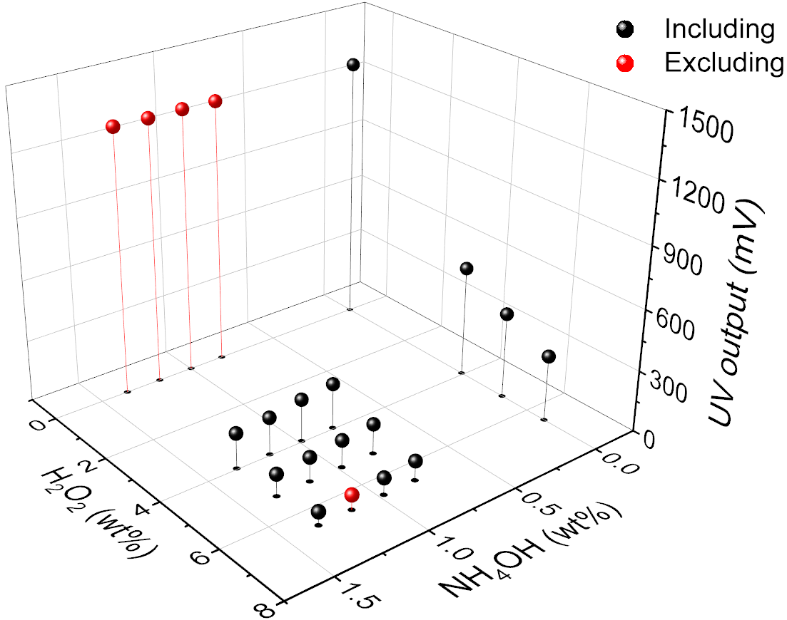
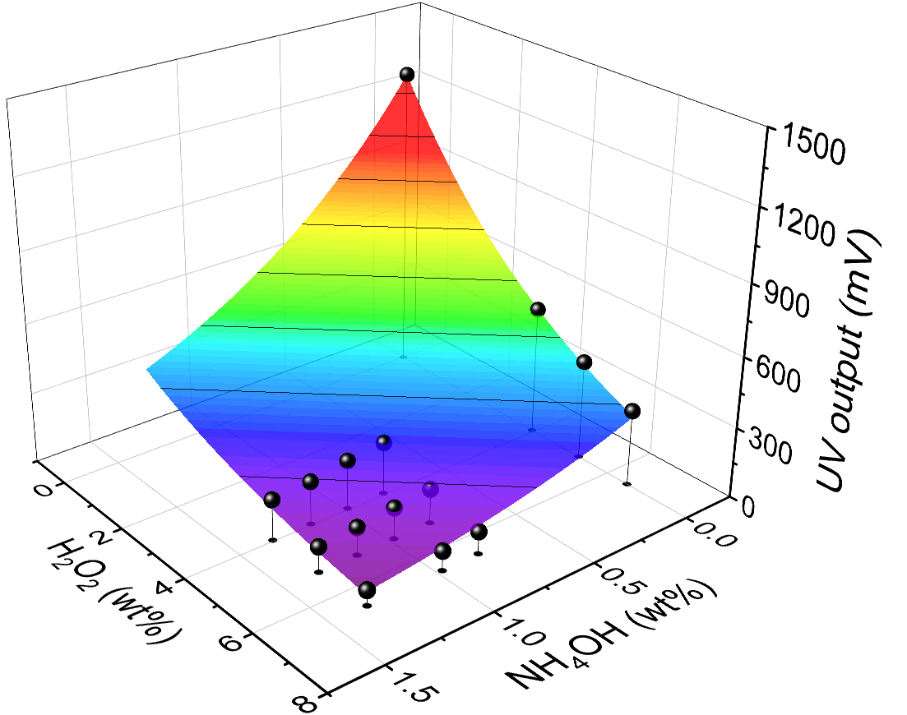
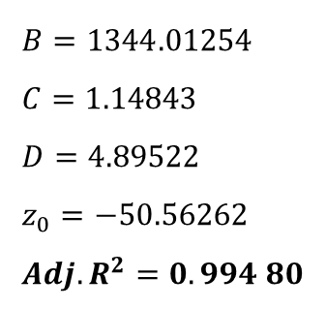
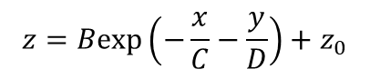
UV+IR 동시측정 Filtered + fitted data – UV @ 0 sec : Surface fitting (Exponential2D)
$$z=Bexp\left(−\frac{x}{C}−\frac{y}{D}\right)+z_{0}$$
→ 거의 유사한 값을 나타내는 Group 1 (H₂O₂ 0 wt%) 및 재측정이 필요하다고 판단되는 point를 제외하고 exponential surface fitting 진행시 더 높은 Adj. R² 확보
※ Levenberg-Marquardt algorithm 적용
$$B=1344.01254 \\ C=1.14843 \\ D=4.89522 \\ z_{0}=−50.56262 \\ {Adj. R}^{2}=0.994 80$$

Slide 15
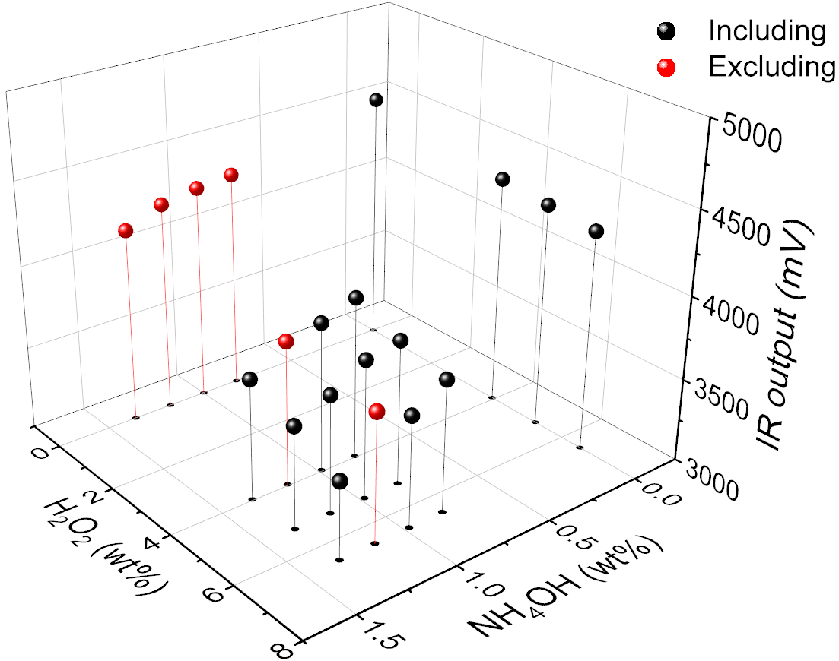
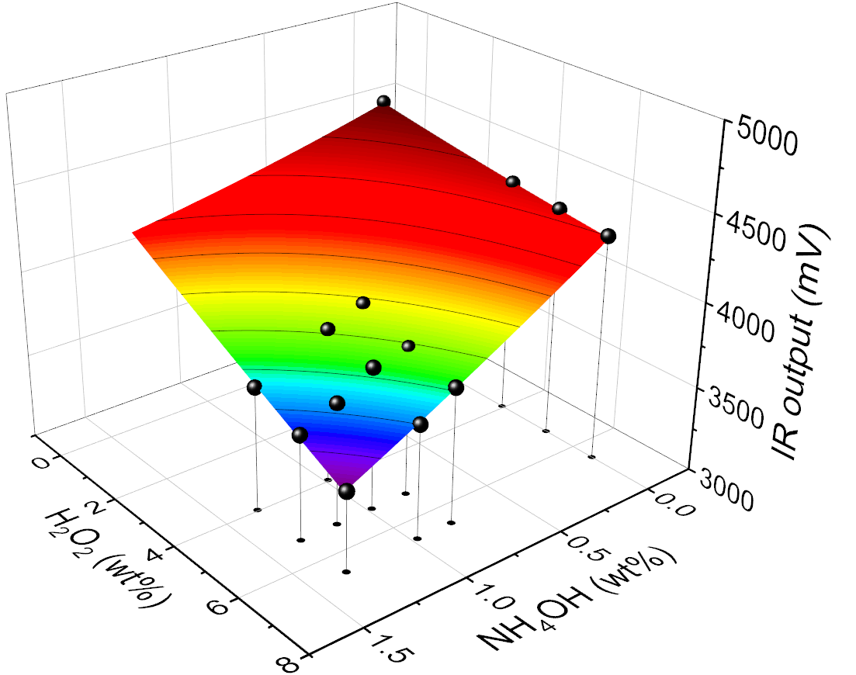
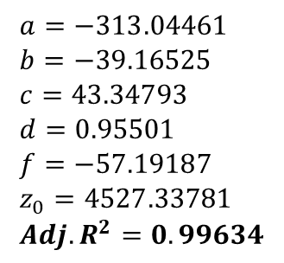
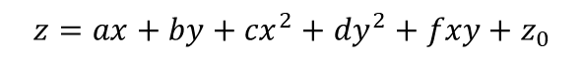
UV+IR 동시측정 Filtered + fitted data – IR @ 0 sec : Surface fitting (Poly2D)
$$z=ax+by+{cx}^{2}+{dy}^{2}+fxy+z_{0}$$
→ 재측정이 필요하다고 판단되는 point를 제외하고 poly surface fitting 진행시 exponential fitting (Adj. R² = 0.12034) 보다 더 높은 Adj. R² 확보 ※ Levenberg-Marquardt algorithm 적용
$$a=−313.04461 \\ b=−39.16525 \\ c=43.34793 \\ d=0.95501 \\ f=−57.19187 \\ z_{0}=4527.33781 \\ {Adj. R}^{2}=0.99634$$

Slide 16
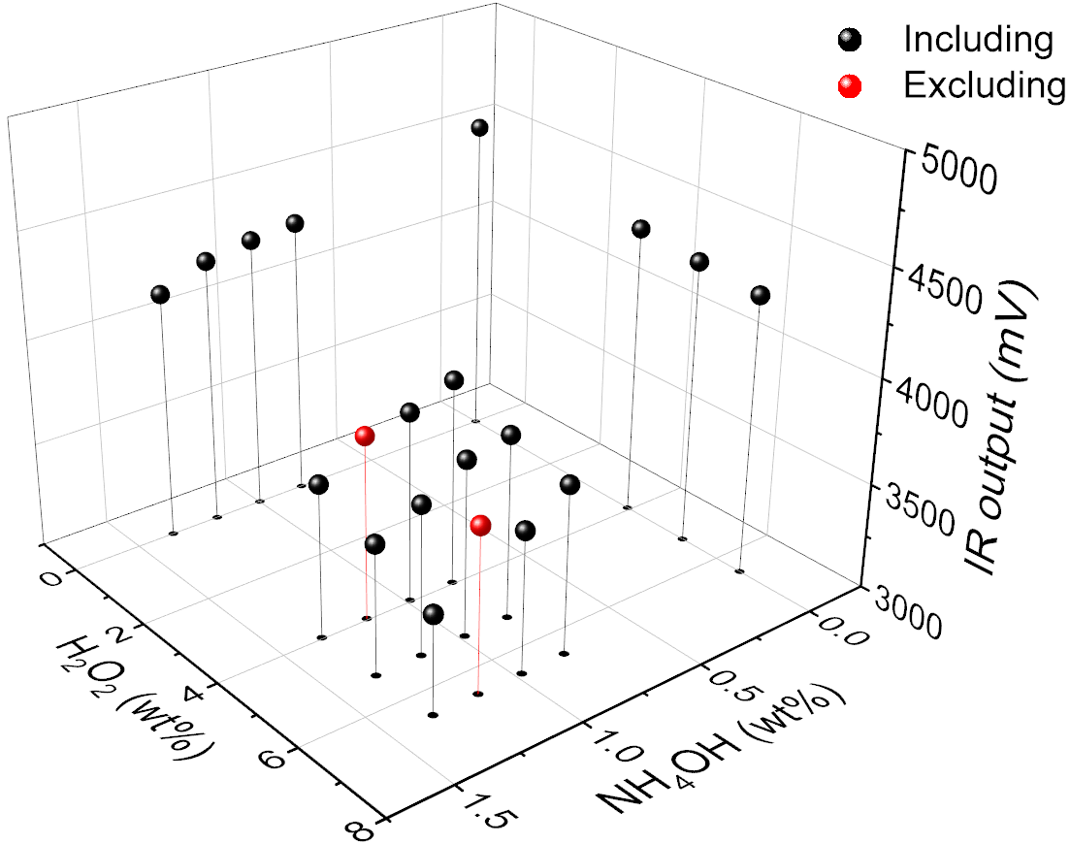
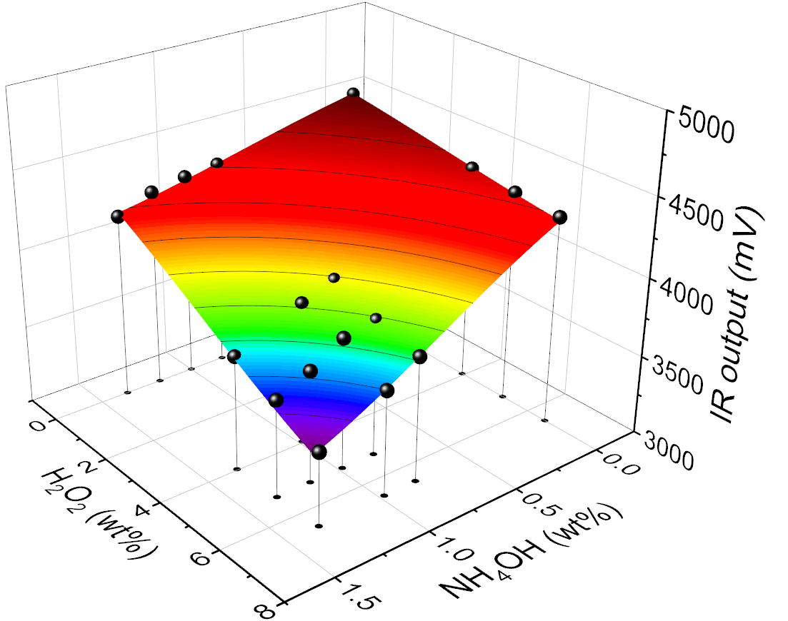
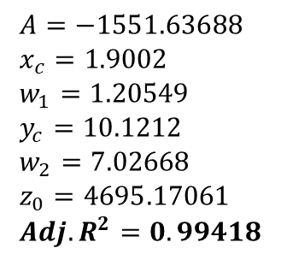
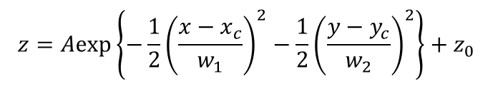
UV+IR 동시측정 Filtered + fitted data – IR @ 0 sec : Surface fitting (Gauss2D)
$$z=Aexp\left\{−\frac{1}{2}{\left(\frac{x−x_{c}}{w_{1}}\right)}^{2}−\frac{1}{2}{\left(\frac{y−y_{c}}{w_{2}}\right)}^{2}\right\}+z_{0}$$
→ Group1 data를 포함할 경우 poly fitting 불가 : Gauss 및 Gaussian surface fitting 적용 가능 ※ Levenberg-Marquardt algorithm 적용
→ 역산시 각 약액 농도 – UV/IR 출력이 일치하지 않아 제외됨.
$$A=−1551.63688 \\ x_{c}=1.9002 \\ w_{1}=1.20549 \\ y_{c}=10.1212 \\ w_{2}=7.02668 \\ z_{0}=4695.17061 \\ {Adj. R}^{2}=0.99418$$

Slide 17
Surface fitting 검증 – 측정 point 역산 (UV: Exp., IR: Poly)
Group | No. | Actual conc. (wt%) |  |  | Cal. Conc. (wt%) |  | Error (%) |  | Error (%p)
 |  | NH₄OH | H₂O₂ |  | NH₄OH | H₂O₂ | NH₄OH | H₂O₂ | NH₄OH | H₂O₂
1 | 1-1 | 0.000 | 0.000 |  | -0.021 | 0.094 | - | - | -0.021%p | 0.094%p
 | 1-2 | 0.816 | 0.000 |  | out of range
 | 1-3 | 0.998 | 0.000 |  | out of range
 | 1-4 | 1.180 | 0.000 |  | out of range
 | 1-5 | 1.362 | 0.000 |  | out of range
2 | 2-1 | 0.000 | 3.944 |  | 0.014 | 3.935 | - | 0.24% | 0.014%p | -0.009%p
 | 2-2 | 0.805 | 3.958 |  | 0.682 | 4.914 | 15.3% | 24.1% | -0.123%p | 0.956%p
 | 2-3 | 0.985 | 3.961 |  | N/A | N/A | - | - | - | -
 | 2-4 | 1.164 | 3.964 |  | N/A | N/A | - | - | - | -
 | 2-5 | 1.345 | 3.967 |  | N/A | N/A | - | - | - | -
3 | 3-1 | 0.000 | 5.236 |  | 0.007 | 5.095 | - | 2.69% | 0.007%p | -0.141%p
 | 3-2 | 0.801 | 5.254 |  | 0.587 | 6.977 | 26.7% | 32.8% | -0.214%p | 1.723%p
 | 3-3 | 0.980 | 5.258 |  | 0.722 | 6.658 | 26.3% | 26.6% | -0.258%p | 1.400%p
 | 3-4 | 1.159 | 5.262 |  | 1.099 | 5.459 | 5.19% | 3.75% | -0.060%p | 0.197%p
 | 3-5 | 1.339 | 5.266 |  | N/A | N/A | - | - | - | -
4 | 4-1 | 0.000 | 6.517 |  | -0.001 | 6.282 | - | 3.61% | -0.001%p | -0.235%p
 | 4-2 | 0.798 | 6.539 |  | 0.638 | 8.170 | 20.0% | 24.9% | -0.160%p | 1.631%p
 | 4-3 | 0.976 | 6.544 |  | 0.876 | 7.569 | 10.2% | 15.7% | -0.100%p | 1.025%p
 | 4-4 | 1.154 | 6.549 |  | 0.995 | 6.780 | 13.8% | 3.53% | -0.159%p | 0.231%p
 | 4-5 | 1.333 | 6.554 |  | N/A | N/A | - | - | - | -
→ 높은 수준의 오차 및 target range 내에서 계산이 불가능한 문제로 인해 surface fitting 수정 진행

Slide 18
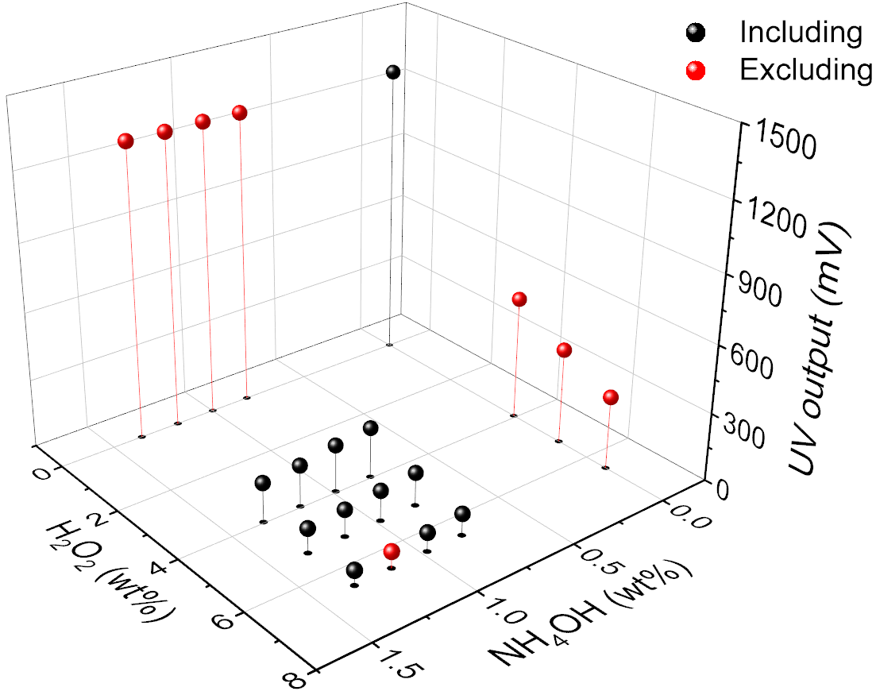
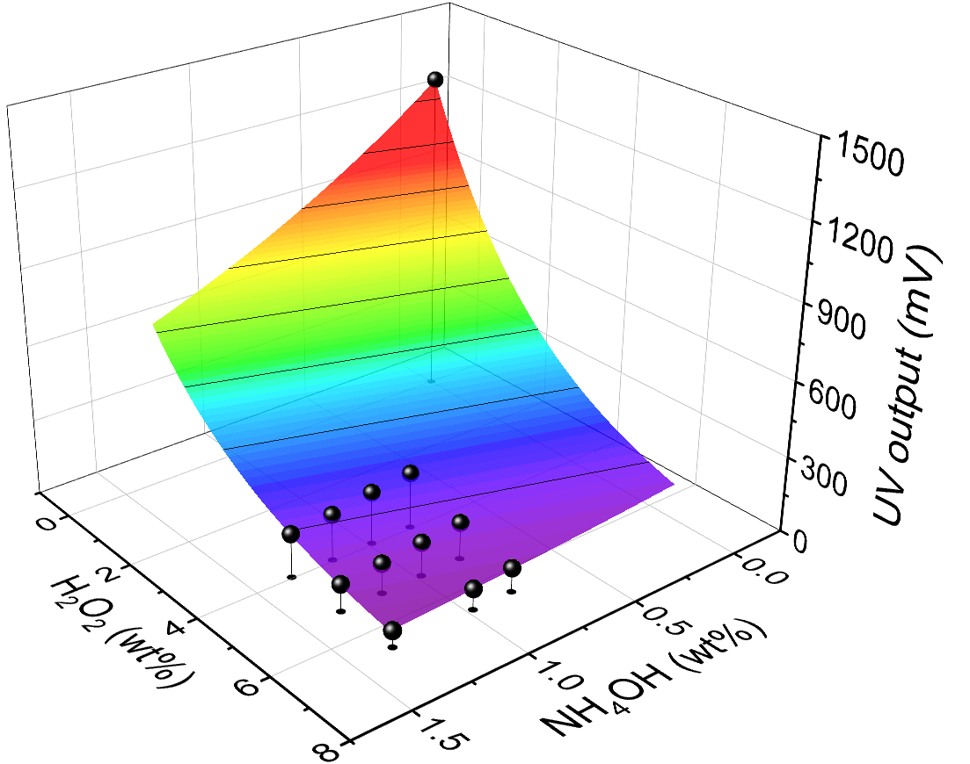
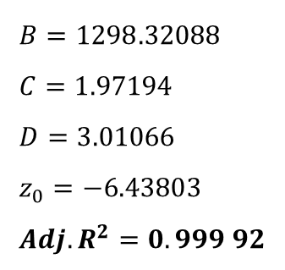
UV+IR 동시측정 Filtered + fitted data – UV @ 0 sec : NEW Surface fitting (Exp2D)
$$z=Bexp\left(−\frac{x}{C}−\frac{y}{D}\right)+z_{0}$$
→ Target 농도 range 위주로 data setting하여 재 fitting 진행
: Adj. R²가 거의 1에 가까움
※ Levenberg-Marquardt algorithm 적용
$$B=1298.32088 \\ C=1.97194 \\ D=3.01066 \\ z_{0}=−6.43803 \\ {Adj. R}^{2}=0.999 92$$

Slide 19
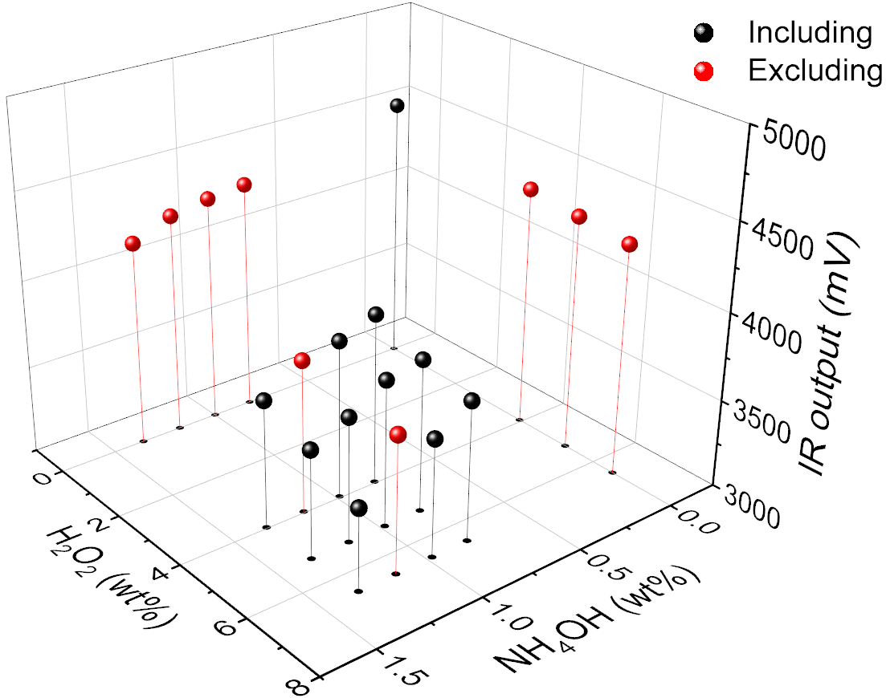
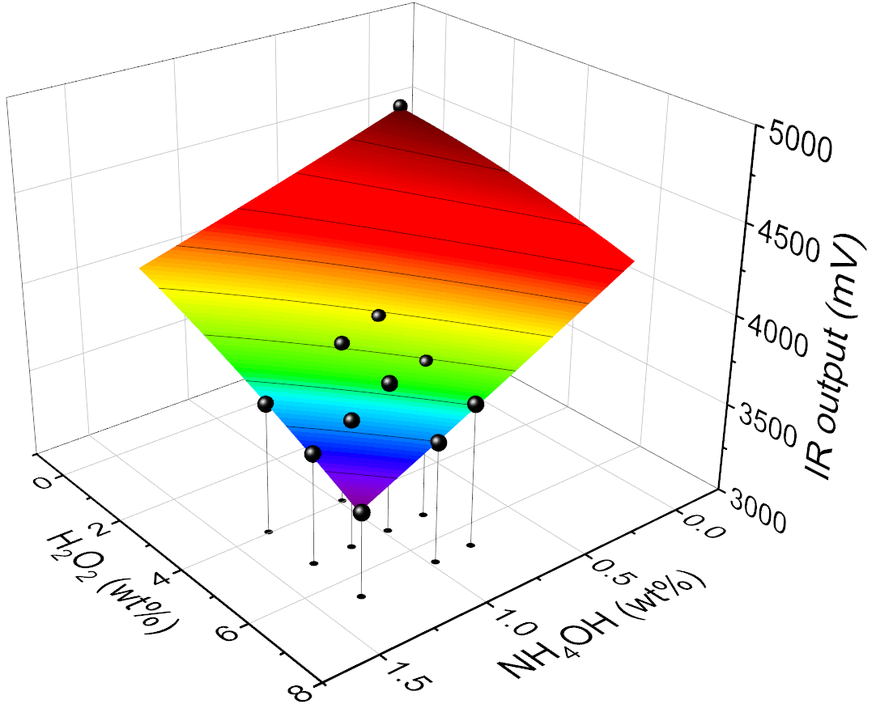
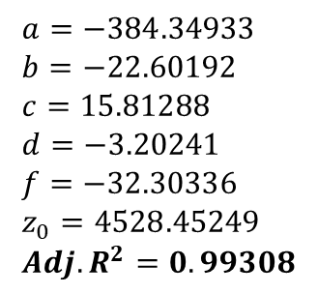
UV+IR 동시측정 Filtered + fitted data – IR @ 0 sec : Surface fitting (Poly2D)
$$z=ax+by+{cx}^{2}+{dy}^{2}+fxy+z_{0}$$
→ UV fitting시 사용된 point와 동일하게 구성하여 fitting 진행
: Adj. R²는 다소 감소함.
※ Levenberg-Marquardt algorithm 적용
$$a=−384.34933 \\ b=−22.60192 \\ c=15.81288 \\ d=−3.20241 \\ f=−32.30336 \\ z_{0}=4528.45249 \\ {Adj. R}^{2}=0.99308$$

Slide 20
NEW Surface fitting 검증 – 측정 point 역산 (UV: Exp., IR: Poly)
Group | No. | Actual conc. (wt%) |  |  | Cal. Conc. (wt%) |  | Error (%) |  | Error (%p)
 |  | NH₄OH | H₂O₂ |  | NH₄OH | H₂O₂ | NH₄OH | H₂O₂ | NH₄OH | H₂O₂
1 | 1-1 | 0.000 | 0.000 |  | -0.005 | 0.008 | - | - | -0.005%p | 0.008%p
 | 1-2 | 0.816 | 0.000 |  | out of range
 | 1-3 | 0.998 | 0.000 |  | out of range
 | 1-4 | 1.180 | 0.000 |  | out of range
 | 1-5 | 1.362 | 0.000 |  | out of range
2 | 2-1 | 0.000 | 3.944 |  | out of range
 | 2-2 | 0.805 | 3.958 |  | 0.832 | 3.969 | 3.29% | 0.27% | 0.027%p | 0.011%p
 | 2-3 | 0.985 | 3.961 |  | 0.997 | 3.905 | 1.22% | 1.42% | 0.012%p | -0.056%p
 | 2-4 | 1.164 | 3.964 |  | 1.068 | 3.807 | 8.24% | 3.96% | -0.096%p | -0.157%p
 | 2-5 | 1.345 | 3.967 |  | 1.375 | 3.859 | 2.20% | 2.72% | 0.030%p | -0.108%p
3 | 3-1 | 0.000 | 5.236 |  | out of range
 | 3-2 | 0.801 | 5.254 |  | 0.771 | 5.325 | 3.74% | 1.36% | -0.030%p | 0.071%p
 | 3-3 | 0.980 | 5.258 |  | 0.895 | 5.344 | 8.67% | 1.63% | -0.085%p | 0.086%p
 | 3-4 | 1.159 | 5.262 |  | 1.136 | 5.309 | 2.01% | 0.90% | -0.023%p | 0.047%p
 | 3-5 | 1.339 | 5.266 |  | 1.320 | 5.309 | 1.45% | 0.81% | -0.019%p | 0.043%p
4 | 4-1 | 0.000 | 6.517 |  | out of range
 | 4-2 | 0.798 | 6.539 |  | 0.785 | 6.485 | 1.62% | 0.83% | -0.013%p | -0.054%p
 | 4-3 | 0.976 | 6.544 |  | 0.999 | 6.530 | 2.35% | 0.21% | 0.023%p | -0.014%p
 | 4-4 | 1.154 | 6.549 |  | 1.094 | 6.130 | 5.17% | 6.40% | -0.060%p | -0.419%p
 | 4-5 | 1.333 | 6.554 |  | 1.331 | 6.677 | 0.15% | 1.87% | -0.002%p | 0.123%p
→ 오차는 대부분 개선되었으나 다소 높은 구간도 존재: Fitting식 구성을 위한 측정 data error로 판단됨.

Slide 21
UV+IR 동시측정 – Signal to concentration
No. | V/V ratio |  |  |  |  | Concentration (wt%)
 | NH₄OH (mL) | H₂O₂ (mL) | DIW (mL) | Total (mL) |  | NH₄OH | H₂O₂
Blind-1 | 4.0 | 16.0 | 80.0 | 100 |  | 0.891 | 5.256
Blind-2 | 4.6 | 16.5 | 78.9 |  |  | 1.024 | 5.420
Blind-3 | 5.0 | 16.0 | 79.0 |  |  | 1.115 | 5.261
→ Target range 內 임의의 농도로 SC-1 용액 3가지를 제조하여 분석을 진행하였으며, 앞서 사용된 기술 (filtering, linear fitting)을 동일하게 적용하여 약액별 농도로 환산함.

Slide 22
UV+IR 동시측정 – Signal to concentration
Blind-1
Blind-2
Blind-3
→ 다소 오차가 큰 부분이 있으나, UV/IR LED+PD를 통한 SC-1 용액의 농도 예측이 가능할 것으로 판단됨. : 정확한 농도의 용액을 이용한 평가가 선행되어야 하며 (surface fitting optimization), 용액 반응에 따른 변화 및 온도에 대해서도 관찰이 필요함.

